Slide 1
Geant4 Tutorial @ Japan 2007
17-19 Oct, 2007 @ RCNS, Tohoku Univ., Sendai
Day2 16:40-17:00 (20min)
Histograming and Analysis using ROOT
Go Iwai, KEK/CRC

Slide 2
このセッションについて
はじめてのROOT
  HELLO WORLD
Geant4からのROOTを使う
  ここまでのおさらい
  どこで何をするべきか
オフラインでの表示
  対話的
  マクロ

Slide 3
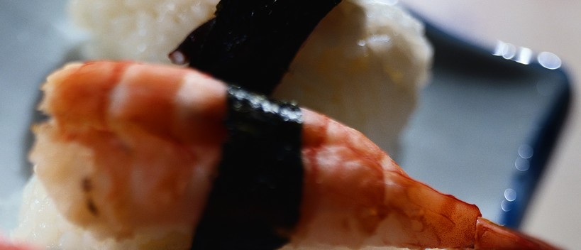
はじめてのROOT

Slide 4
ROOTについて
CERNのROOTチームが開発した解析ソフトウェア
  高エネルギー界隈ではPAW世代以降の人々によく使われている
C++による開発
  同じくC++で記述されたGeant4との相性が良い
ROOTで出来ること
  ヒストグラムの作成・表示、他
    これを1) マクロ、 2) 対話モード、3) プログラムから実行することが出来る
ROOTで出来ないこと
  日本語の表示
ちょっと不便なこと
  マクロにしろ、対話モードで使うにしろ、C++で命令しないと動かない
    ただファイルを読んで点を打つだけなのに、20行くらい書かないといけない
  一方で、C++を学習するには良い教材とも言える
PythonとRubyの言語バインディングも用意

Slide 5
HELLO WORLD (C++)
ソースコード
コマンドライン
#include <iostream>
int main()
{
std::cout << “HELLO WORLD” << std::endl;
return 0;
}
hello.cc
$ g++ -o hello.exe hello.cc # コンパイルとリンク
$ ./hello.exe # プログラムの実行
HELLO WORLD # 実行結果

Slide 6
HELLO WORLD (CINT)
ソースコード
コマンドライン
$ root # ROOTの起動
root [0] std::cout << “HELLO WORLD” << std::endl; // 命令の実行
HELLO WORLD // 実行結果
root [1] .q // ROOTの終了
void hello(const char* greeting = “HELLO WORLD”)
{
std::cout << greeting << std::endl;
return;
}
hello.C
root [0] .x hello.C // gROOT->Macro(“hello.C”)
HELLO WORLD // 実行結果
root [1] .q // ROOTの終了
root [0] .L hello.C // gROOT->LoadMacro(“hello.C”)で代替可能
root [1] hello(“HELLO ROOT”) // hello()関数の呼び出し
HELLO ROOT // 実行結果
root [2] .q // ROOTの終了

Slide 7
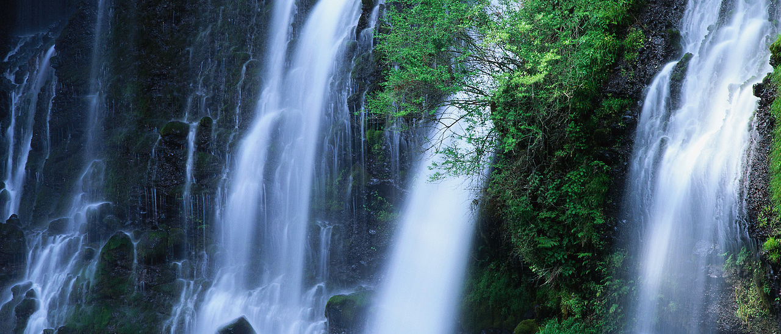
Geant4からROOTを使う

Slide 8
おさらい：ランの構成
繰り返し
ランのはじまり
イベントの発生
トラックのはじまり
イベントのはじまり
ランの終わり
ステッピング
トラックの終わり
イベントの終わり
繰り返し
繰り返し
いくつものステップがひとつのトラックを結び
複数のトラックによりイベントが構成され
複数のイベントがランを構成する
Run = Stepping × i ~ Tracking × j ~ Event × k

Slide 9
おさらい：フック関数
G4VUserPrimaryGeneratorAction::GeneratePrimaries(G4Event* anEvent)
G4UserTrackingAction::PreUserTrackingAction(const G4Track* aTrack)
G4UserEventAction::BeginOfEventAction(const G4Event* anEvent)
G4UserRunAction::BeginOfRunAction(const G4Run* aRun)
G4UserRunAction::EndOfRunAction(const G4Run* aRun)
G4UserEventAction::EndOfEventAction(const G4Event* anEvent)
G4UserSteppingAction::UserSteppingAction(const G4Step* aStep)
G4UserTrackingAction::PostUserTrackingAction(const G4Track* aTrack)

Slide 10
今回のポイント
各ヒストグラムのクリア
ヒットコレクションの取り出し
各ヒストグラムへのフィル
G4UserRunAction::BeginOfRunAction(const G4Run* aRun)
G4UserRunAction::EndOfRunAction(const G4Run* aRun)
G4UserEventAction::EndOfEventAction(const G4Event* anEvent)
ファイルのオープン
各ヒストグラムの保存
ファイルのクローズ

Slide 11
G4RunManager
G4UserRunAction* userRunAction
G4UserEventAction* userEventAction
Geant4提供クラス
登録はG4RunManagerに対して行う
void SetUserAction(G4UserRunAction*)
void SetUserAction(G4UserEventAction*)
G4UserRunAction
G4UserEventAction
G4Run* GenerateRun()
void BeginOfRunAction(const G4Run*)
void EndOfRunAction(const G4Run*)
void BeginOfEventAction(const G4Event*)
void EndOfEventAction(const G4Event*)
提供されるフック関数を派生先で上書き（オーバーライド）してアプリケーションの振る舞いを定義する（しなくともよい）
MyUserRunAction
MyUserEventAction
ユーザ定義クラス
void BeginOfEventAction(const G4Event*)
void EndOfEventAction(const G4Event*)
G4Run* GenerateRun()
void BeginOfRunAction(const G4Run*)
void EndOfRunAction(const G4Run*)

Slide 12
実装例 （ランのはじまり）
ソースコード
コマンドライン
void MyRunAction::MyRunAction()
{
theEdepHist = new TH1D(“edep”, “TITLE”, 100, 0.0, 50.0);
// edepはオブジェクト識別名（後述）
// TITLEはヒストグラムのタイトル（後述）
// 表示範囲は0から50まで、これを100ビンで区切る
}
void MyRunAction::BeginOfRunAction(const G4Run* aRun)
{
theEdepHist->Reset(); // ヒストグラムのクリア
return;
}
G4UserRunAction
MyUserRunAction
void BeginOfRunAction(const G4Run*)
void EndOfRunAction(const G4Run*)
ヒストグラムの器は一度だけ用意して使い回す
  ラン毎に「作って～消して」を繰り返しても良い
誰（どのクラス）にヒストグラムオブジェクトを持たせるかは設計（趣味）の問題
他のクラスから参照される場合はアクセス手段（GetXXX関数）を用意しておく

Slide 13
実装例 （イベントの終わり）
ソースコード
コマンドライン
void MyEventAction::EndOfEventAction(const G4Event* anEvent)
{
theEdepHist->Fill(total_edep); // ヒストグラムへのフィル
return;
}
ヒットコレクションから興味のある物理量を取り出し、ヒストグラムに対してフィルしてやる
この例ではMyRunActionがヒストグラムオブジェクト持っているのでランマネージャ～ランアクションを経由してヒストグラムを取得する必要がある
  G4RunManager::GetRunManager()->GetUserRunAction()
  必要に応じてMyRunActionへのキャストも行う
    MyRunActionで追加された関数を使用する場合など
G4UserEventAction
MyUserEventAction
void EndOfEventAction(const G4Event*)

Slide 14
実装例 （ランの終わり）
ソースコード
コマンドライン
void MyRunAction::EndOfRunAction(const G4Run* aRun)
{
TFile* f = new TFile(“mydata.root”, “RECREATE”); // ファイルのオープン
theEdepHist->Write(); // ヒストグラムの保存
delete f; // ファイルのクローズ
return;
}
G4UserRunAction
ラン毎にデータファイルを作る場合
ヒストグラムが複数ある場合はそれぞれWrite()関数をコールする
MyUserRunAction
void BeginOfRunAction(const G4Run*)
void EndOfRunAction(const G4Run*)

Slide 15
GNUmakefile
ソースコード
コマンドライン
name := exampleXX
G4TARGET := $(name)
G4EXLIB := true
G4WORKDIR = .
.PHONY: all
all: lib bin
include $(G4INSTALL)/config/binmake.gmk
CPPFLAGS += $(shell $(ROOTSYS)/bin/root-config --cflags)
LDFLAGS += $(shell $(ROOTSYS)/bin/root-config --libs)
GNUmakefile
典型的なGeant4のMakefile
ROOTを使用するにはこの2行を追記
make –n 実際には処理を行わず、処理の内容だけを出力します
make –k エラーが生じても処理を続行します
make –f filename Makefile として使用するMakefileを指定します
make –p ビルトインルールを表示します
make –jN 同時にN個のコマンドを実行できるようにします

Slide 16
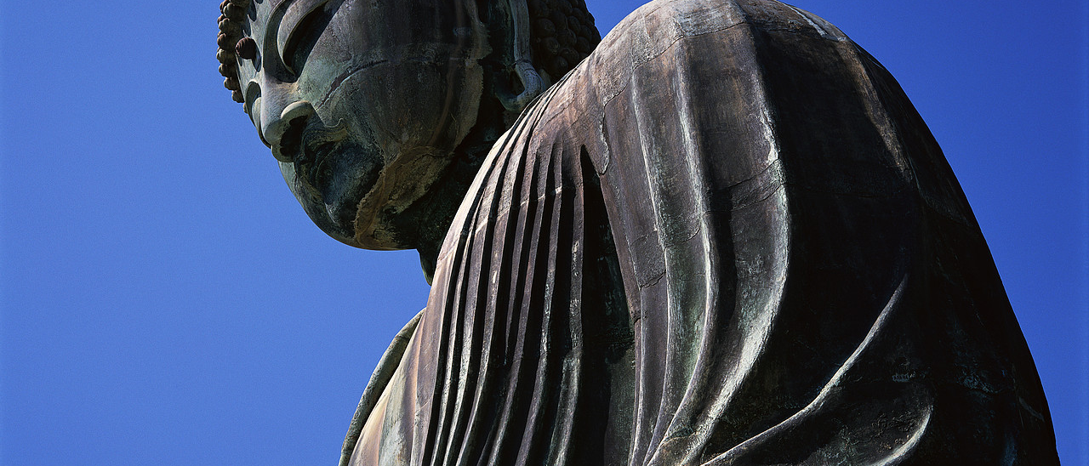
オフラインでの表示

Slide 17
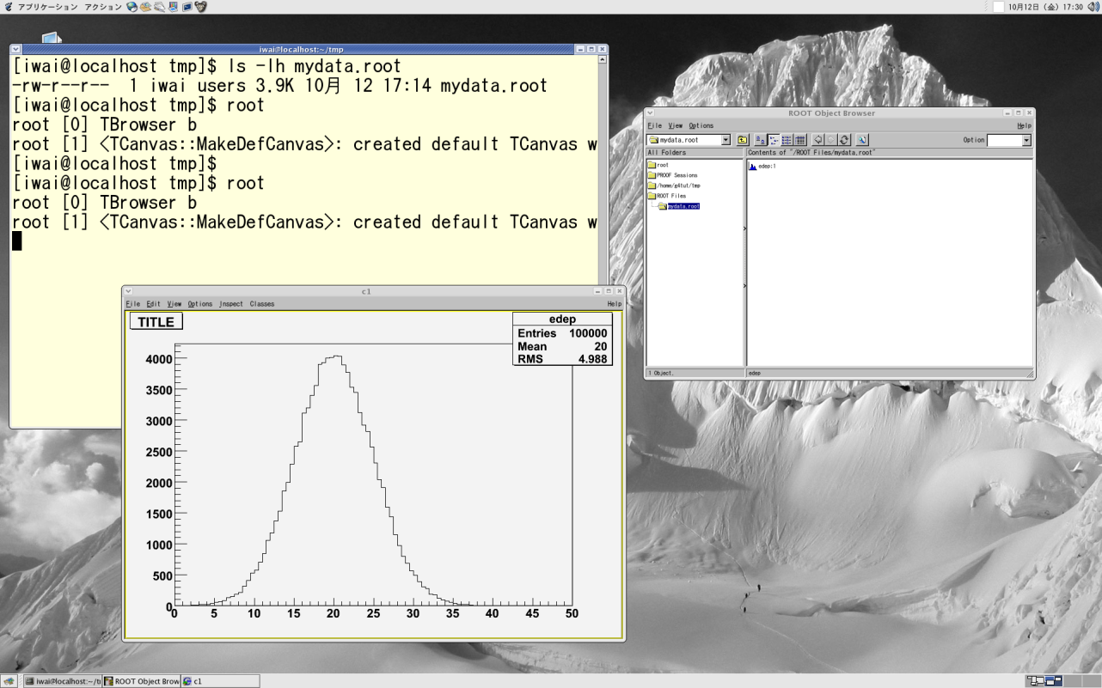
TBrowser

Slide 18
対話的に
ソースコード
コマンドライン
root [0] f = new TFile(“mydata.root”) // ファイルのオープン
root [1] cv = new TCanvas(“cv”, “canvas title”) // キャンバスの作成
root [2] edep->Draw() // ヒストグラムの描画
root [3] cv->Print(“mydata.png”) // キャンバスの保存
ヒストグラム作成時に指定したオブジェクト識別名”edep”がそのままヒストグラムオブジェクトとして使用可能
キャンバスは自分で作らなくともDraw()をコールした段階で作成される
キャンバスに描かれたものはPNG、GIF、PS形式で保存できる
  Print()をコールしたときの拡張子で判別される

Slide 19
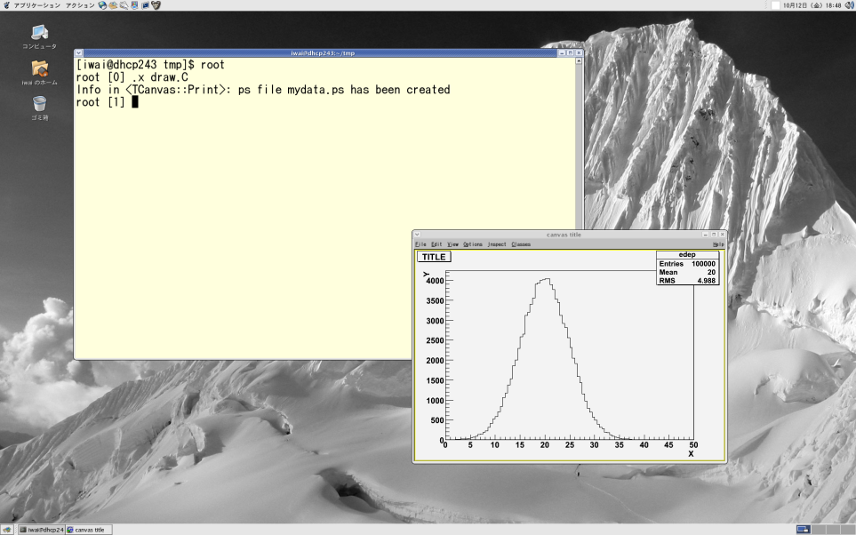
マクロの使用
ソースコード
コマンドライン
void draw()
{
f = new TFile("mydata.root");
cv = new TCanvas("cv", "canvas title");
edep->GetXaxis()->SetTitle(“X”); // X軸のタイトルを設定
edep->GetYaxis()->SetTitle(“Y”); // Y軸のタイトルを設定
edep->Draw();
cv->Print("mydata.ps");
return;
}
draw.cc

Slide 20
まとめ～このセッションを振り返って
CINT
  マクロの実行 .x macro.C
  マクロのロード .L macro.C
フックの利用
  ヒストグラムのクリア BeginOfRunAction()
  ファイルの保存 EndOfRunAction()
  ヒストグラムへのフィル EndOfEventAction()
GNUmakefileの修正
  CPPFLAGS, LDFLAGSを追記
ヒストグラムの表示
  ファイルを開く f = new TFile(“filename.root”)
  ヒストグラムの識別名を指定してDraw()

Slide 21

おまけ

Slide 22
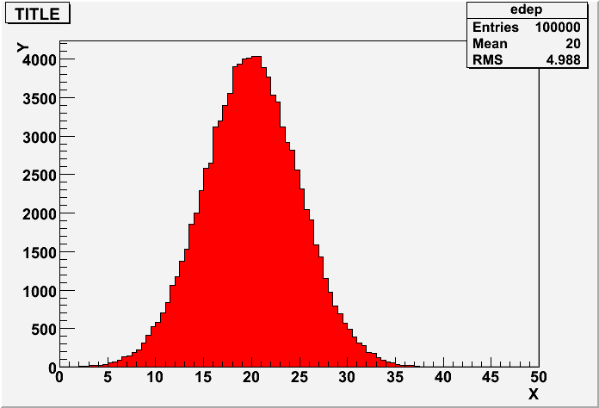
ヒストグラムの装飾
ソースコード
コマンドライン
void draw2()
{
f = new TFile("mydata.root");
cv = new TCanvas("cv", "canvas title");
edep->GetXaxis()->SetTitle(“X”);
edep->GetYaxis()->SetTitle(“Y”);
edep->SetFillColor(kRed);
edep->Draw();
return;
}
draw2.C

Slide 23
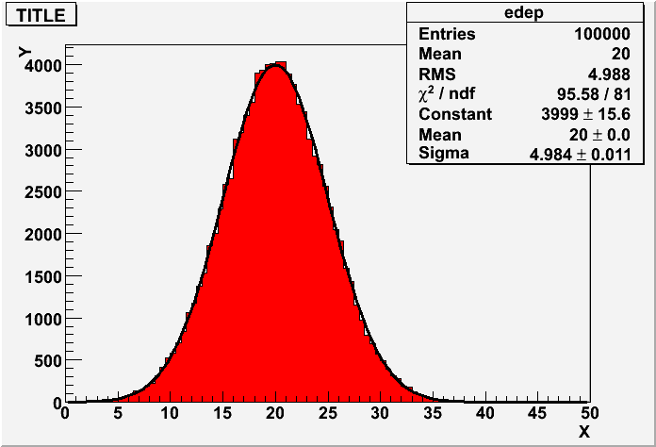
フィッティング
ソースコード
コマンドライン
void draw3()
{
gStyle->SetOptFit(1);
f = new TFile("mydata.root");
cv = new TCanvas("cv", "canvas title");
edep->GetXaxis()->SetTitle(“X”);
edep->GetYaxis()->SetTitle(“Y”);
edep->SetFillColor(kRed);
edep->Draw();
edep->Fit(“gaus”);
return;
}
draw3.C

Slide 24
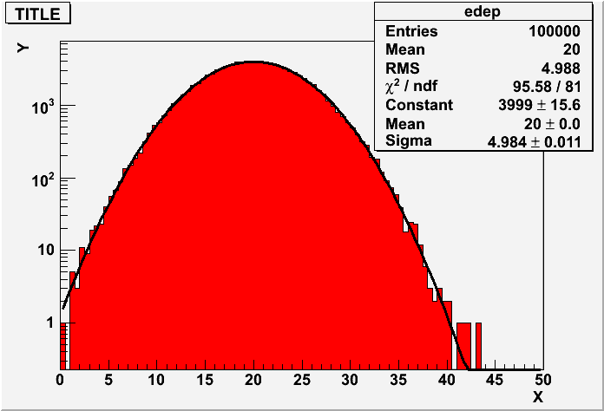
スケールの変更
ソースコード
コマンドライン
void draw4()
{
gStyle->SetOptFit(1);
f = new TFile("mydata.root");
cv = new TCanvas("cv", "canvas title");
cv->SetLogy(1);
edep->GetXaxis()->SetTitle(“X”);
edep->GetYaxis()->SetTitle(“Y”);
edep->SetFillColor(kRed);
edep->Draw();
edep->Fit(“gaus”);
return;
}
draw4.C

